Slide 1
ЕГЭ-2022 по математике (базовый уровень)
Задания, требования и изменения

Slide 2
Изменения в КИМ ЕГЭ-2022
Исключили задание 2 на вычисления и преобразования. Теперь это умение проверяет задание 7.
Добавили задания 5 и 20. Задание 5 проверяет действия с геометрическими фигурами, а задание 20 — работу с простейшими математическими моделями.

Slide 3
Изменения в КИМ ЕГЭ-2022
Увеличилось количество заданий. Теперь их 21, а не 20.
Максимальный балл за работу — 21.

Slide 4
На что обратить внимание
Время
Дополнительное оборудование
Первичный балл
Содержательные разделы предмета
Задания

Slide 5
Время выполнения работы
3 часа (180 минут)
Для учеников с ОВЗ, детей-инвалидов и инвалидов – 4 часа 30 минут (270 минут)

Slide 6
Дополнительное оборудование
Справочные материалы, которые выданы вместе с вариантом КИМ
Линейка
Не должна содержать справочную информацию

Slide 7
Первичный балл
Максимальный первичный балл – 21

Slide 8


Содержательные разделы
Разделы | Кол-во заданий в КИМ-2022 | Кол-во заданий в КИМ-2021
Алгебра | 10 | 10
Уравнения и неравенства | 3 | 3
Функции | 1 | 1
Начала математического анализа | 1 | 1

Slide 9
Содержательные разделы
Разделы | Кол-во заданий в КИМ-2022 | Кол-во заданий в КИМ-2021
Геометрия | 5 | 4
Элементы комбинаторики, статистики и теории вероятностей | 1 | 1

Slide 10
Задания
Экзаменационная работа содержит 21 задание базового уровня сложности.
Максимальное количество баллов – 21

Slide 11
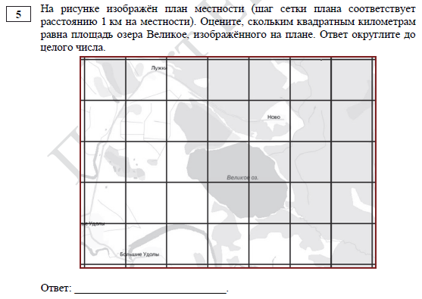
Задание №5
Действия с геометрической фигурой
Это новое
задание в
КИМ-2022

Slide 12
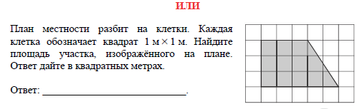
Задание №5
Действия с геометрической фигурой
Это новое
задание в
КИМ-2022

Slide 13
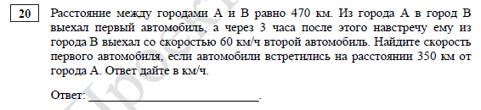
Задание №20
Построение и исследование простейших математических моделей
Это новое
задание в
КИМ-2022

Slide 14
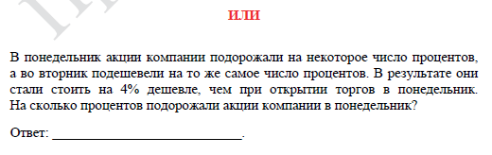
Задание №20
Построение и исследование простейших математических моделей
Это новое
задание в
КИМ-2022

Slide 15
Сравнение КИМ-2022 с КИМ-2021
Задания, которые поменяли нумерацию:
2022 г. | 2021 г.
2 задание | 6 задание
3 задание | 9 задание
4 задание | 11 задание
5 задание | 8 задание
6 задание | 3 задание
7 задание | 2 и 5 задания
8 задание | 4 задание

Slide 16
Сравнение КИМ-2022 с КИМ-2021
Задания, которые поменяли нумерацию:
2022 г. | 2021г.
9 задание | 7 задание
10 задание | 8 задание
11 задание | 10 задание
21 задание | 20 задание

